Slide 1
1. 칸막이가 제거되기 전 gas가 있는 영역을 A, 진공영역을 B라고 한다면 A에서 균일하게 분포되어 있는 ideal gas입자들은 절대영도가 아닌 이상 상하전후좌우 각자 무작위적인 방향으로 계속해서 운동을 한다. 기체의 움직임은 전체적으로 보았을때 편향되는 부분이 없으므로 각 축 방향으로 절반씩 움직이는 것과 다름없다. 이때 칸막이를 없애도 각 기체입자의 무작위적인 운동방향은 그대로이다. 상하와 전후로의 기체분포는 동일하므로 좌우 1차원적인 축만 고려를 해본다. 칸막이를 제거하였을때 기체의 절반은 오른쪽으로 향할 것이며 나머지 절반은 왼쪽을 향할 것이다. 따라서 A는 B에 영역에 함유된 기체의 절반을 내어주고 B또한 절반인 0만큼 내어준다. 이러한 교환이 계속되며 기체의 분포가 전영역에 있어 동일해지고 전체적으로 보았을때 농도기울기를 따라 기체가 무언가의 힘으로 인해 이동한 것처럼 보이게 된다.
확률적으로 본다면 무수한 n개의 입자가 있다고 할 때 제일 많은 경우의 수를 가질 수 있는 상황은 A와 B 각각에 n/2개씩 있는 상황이며 계속 쪼개어 생각해본다면 입자가 균일하게 분포하고 있을 때의 경우의 수가 제일 많아 확률적으로 균일하게 분포되어있는 상태가 된다.

Slide 2
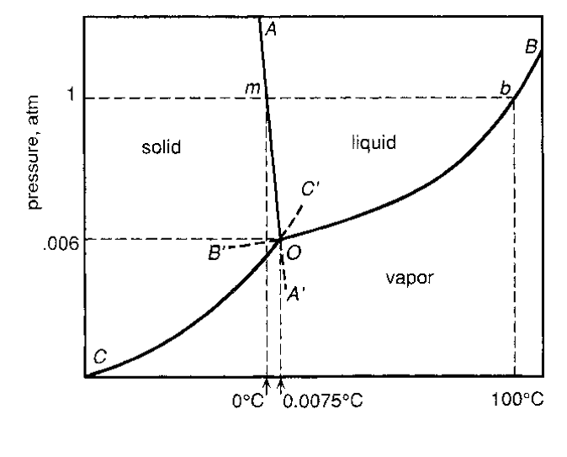
2. 물이 끓는다는 것은 외부의 기압과 물의 증기압력이 같아지며 액체 전체에서 기화가 일어나는 현상을 나타낸다. 밥을 짓는다는 것은 고압고열의 환경에서 쌀을 가열하며 내부에 수분를 침투시키는 일련의 과정을 말한다. 일상생활에서 물의 끓는 점은 1기압 100ºC 이며 압력밥솥이나 솥을 이용할때 외부기압이 높아져 그 이상의 온도에서 밥을 짓게 된다. 하지만 고산에서 밥을 지을 시에는 올라간 만큼 기압이 감소하며 P-Tdiagram의 곡선 OB를 따라 물의 끓는점이 낮아진다. 지상에서 밥을 짓는 것만큼 필요한 고압고열의 환경을 제공하지 못해준다. 하단부분은 가열원과 직접 접촉되어 있어 물이 아닌 냄비와 쌀 사이의 전도로 열이 이동하며 필요이상의 고온환경에서 타게되고 상단부는 밥이 익기에 압력과 온도가 부족하여 설익게 되며 그 사이 중간부만 쌀이 적당히 익을 수 있어 3층밥 구조가 형성된다. 3층밥이 되는 것을 피하기 위해서는 밥을 짓는 냄비의 뚜껑에 돌을 올려넣어 추가적인
압력을 제공해준다.

Slide 3
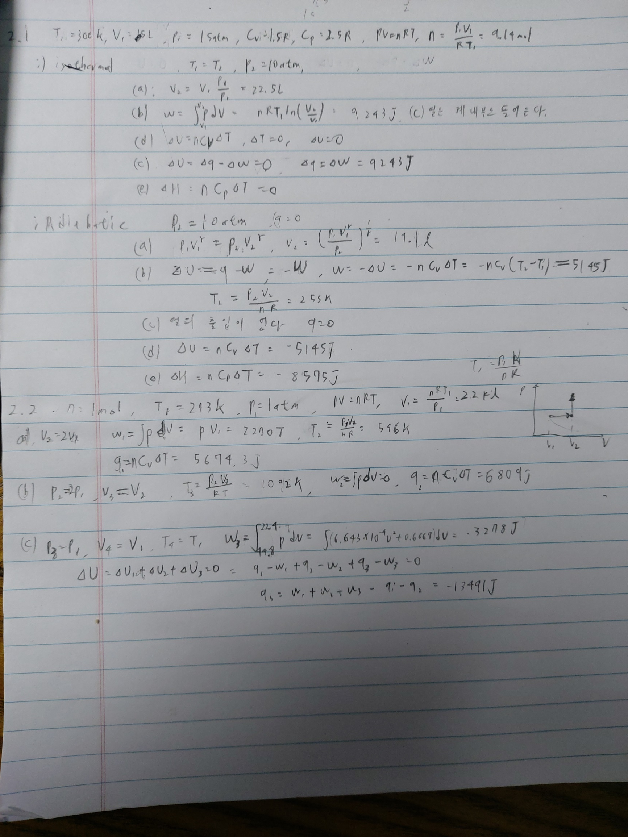
3.1
a.

